Slide 1
As “contribuições” aos “fundos” que oneram o agronegócio (FUNDERSUL, FETHAB e similares)
Pedro Guilherme Gonçalves de Souza
Mestre (USP), advogado e Professor IBET

Slide 2
Criatividade arrecadatória
Desequilíbrio fiscal -> fundos p/ investimentos
Fontes de custeio: dentre outras, “contribuições” sobre vendas de produtos agrícolas, pecuários e minerais
Inspiração: Fundo de Combate à Pobreza (art. 82 do ADCT) e Condicionamento incentivos fiscais (Convênio Confaz 42/2016)
“Pseudofacultatividade”
Estrutura Genética (natureza jurídica): adicional de ICMS
FUNDERSUL (MS), FETHAB (MT), FET (TO), FUNDEINFRA (GO)

Slide 3
O amplo rol de violações
Extrapolação de competência estadual s/ contribuições
Burla à lei de responsabilidade fiscal e a mecanismos de repasse
Burla à vedação da destinação do produto da arrecadação
Burla à autorização constitucional s/ adicionais de alíquota
Burla aos mecanismos financeiros de gestão de fundos públicos
Violação ao princípio da não cumulatividade do ICMS
Violação à imunidade das exportações
Violação à estrita legalidade (alíquotas por decretos e portarias)
Segurança jurídica em xeque

Slide 4
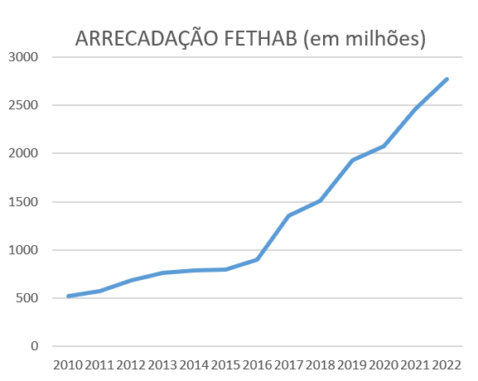
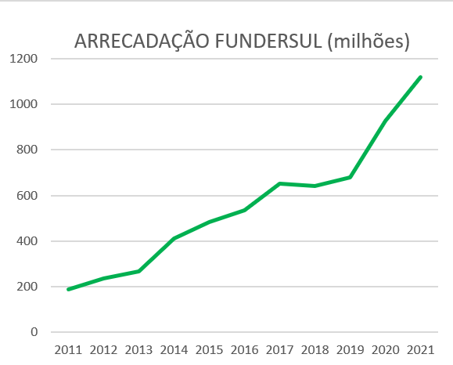
Montantes arrecadados (contribuições)
Fonte: Portal da Transparência SEFAZ/MT
Fonte: Portal da Transparência SEFAZ/MS

Slide 5
Jurisprudência (FUNDERSUL e FETHAB)
ADI 2056/MS (2007): leading case
“Não há natureza jurídica tributária [...] pagamento destituído do elemento essencial de compulsoriedade.” (Gilmar Mendes)
“A facultatividade é aparente. O não recolhimento acarretará graves consequências ao contribuinte no que concerne ao ICMS.” (Marco Aurélio)
Aplicação do leading case: ARE 859321, RE 602492, RE 606218, RE 613468
ADI 6314/MT (SRB – 2020): ilegitimidade ativa
ADI 6420/MT (ABIEC – 2020): recorte temático (exportação de carnes)

Slide 6
Obrigado, nobre audiência!
pedro@sabz.com.br

